Slide 1

Аналитическая визуализации статистических данных
Зарова Е.В., д.э.н., проф.
23.11.21.

Slide 2
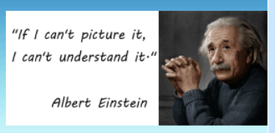
Тема 1. Введение

Slide 3
Аналитическая визуализация данных – средство построения оптимальной траектории статистического исследования
Предмет статистики -
изучение количественной стороны массовых общественных явлений в неразрывной связи с их качественной стороной, или их содержанием.
Статистика изучает количественные закономерности общественного развития в конкретных условиях места и времени
Метод статистики:
Статистическое наблюдение
Сводка и группировка
Расчет и анализ обобщающих статистических показателей
Визуализация статистических данных -
средство выбора наиболее эффективной комбинации статистических методов
(с позиций получения достоверного и полезного результата исследования)
Объект статистического изучения – массовые явления, совокупности, включающие единицы, отличающиеся спецификой проявлений закономерности.

Slide 4


Основания курса “Аналитическая визуализация статистических данных”
СТАТИСТИКА
ДД
ГРАФИКИ КАК ИНСТРУМЕНТ СТАТИСТИЧЕСКОГО ИССЛЕДОВАНИЯ
ДЕСКРИПТИВНАЯ СТАТИСТИКА
СТАТИСТИЧЕСКИЕ АЛГОРИТМЫ ПОСТРОЕНИЯ ГРАФИКОВ НА ЭТАПАХ СТАТИСТИЧЕСКОГО ИССЛЕДОВАНИЯ
Построение и анализ обобщающих статистических показателей; методы статистики в DM (методы машинного обучения)
ПРАВИЛА ПОСТРОЕНИЯ ГРАФИКОВ (GRAMMAR OF GRAPHICS)
ПРОГРАММНЫЕ СРЕДСТВА
МЕТОДОЛОГИЯ СБОРА, ОБРАБОТКИ И АНАЛИЗА ДАННЫХ

Slide 5
Предмет и объект курса «Аналитическая визуализация статистических данных»
Визуализация статистических данных – это междисциплинарная область, объединяющая теоретические знания, алгоритмы и программные возможности графического представления данных на этапах статистического исследования
выработки гипотез исследования (например, выявления трендов, определения выбросов, характеристики типов распределения (НЗР?)
Предмет курса – методы и программные коды (R) отображения статистических данных с помощью графических элементов…..
для целей
построения траекторий статистического исследования (например, необходима ли предварительная кластеризация данных?)
Представления результатов статистических исследований (например, деревья классификации, линии регрессии и доверительные интервалы)

Slide 6
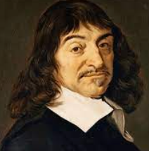
Немного истории
История статистических графиков насчитывает менее 300 лет.
Хотя древние римляне и арабы умели
хорошо обращаться с цифрами, они не пользовались гистограммами или
кривыми для визуального представления величин.
Рене Декарт (1596-1650 годы), французский энциклопедист и философ,
впервые начал использовать прямоугольную систему координат с целью визуализации своих наблюдений. Однако первым начал готовить графические
представления статистических данных в близком к современному виду, шотландский инженер-экономист Уильям Плэйфэйр (1759-1823 годы)

Slide 7
Плэйфэйр опубликовал две книги о развитии мировой торговли на рубеже ХVIII-ХIX веков (1796-1801 годы), в которых он использовал так называемый "графический метод“. Его аргументы:
"Выражается надежда, что с помощью этих графиков
информация будет восприниматься без усталости и
затруднений, связанных с изучением составляющих ее
компонентов"
"Люди высокого положения или активные бизнесмены могут
уделять внимание только общим выводам "
“Графический метод привлекает и стимулирует ум, помогая ему не только в восприятии, но и в понимании структур и взаимосвязей”

Slide 8
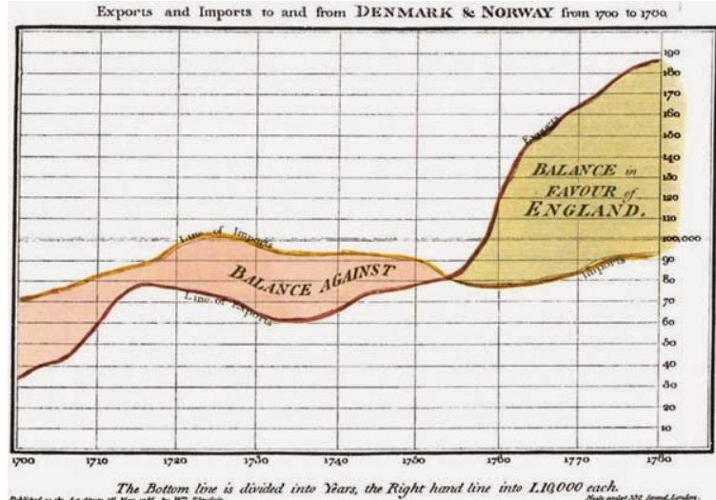
Первые указания о технике составления графиков содержатся в книге Уильяма Плейфэра «Коммерческий и политический Атлас» (1786 год )

Slide 9
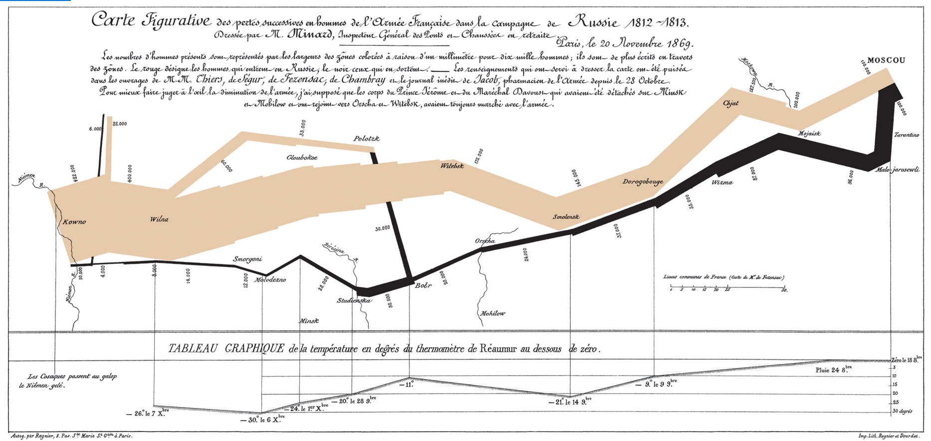
Диаграмма Шарля Жозефа Минара 1869 года вторжения наполеоновской Франции в Россию, ранний пример информационной графики

Slide 10
1.1. Что не так в этих графиках?

Slide 11
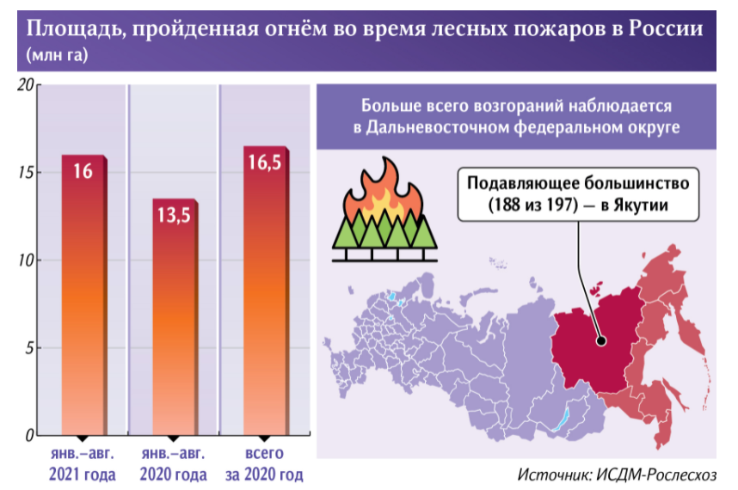

https://iz.ru/1205346/veronika-kulakova/skolko-nagorelo-pozhary-2021-goda-mogut-pobit-antirekord-xxi-veka

Slide 12
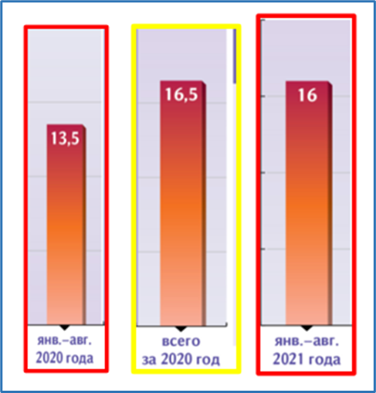

Slide 13
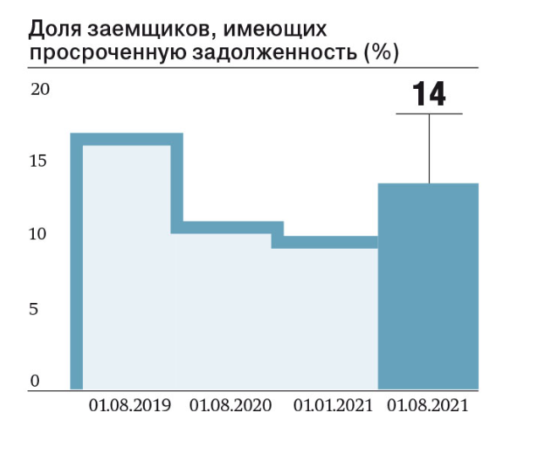
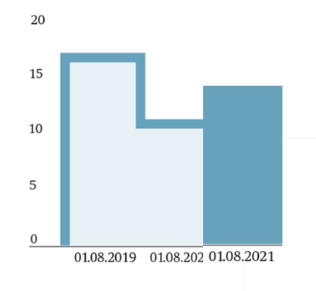
https://www.kommersant.ru/doc/4997071?utm_source=newspaper&utm_medium=email&utm_campaign=newsletter

Slide 14
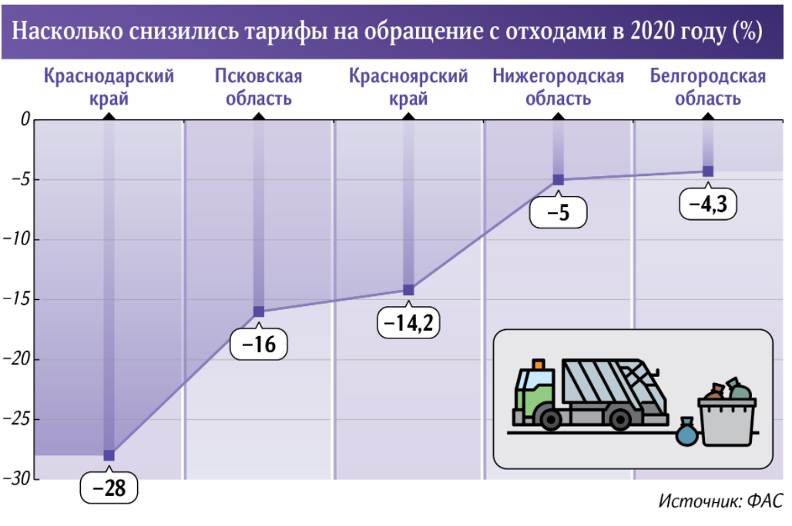
https://iz.ru/1231947/mariia-perevoshchikova/otkhodnyi-riad-fas-zafiksirovala-zavyshenie-tarifov-na-vyvoz-musora

Slide 15
Гистограммы (для атрибутивных признаков - столбчатые диаграммы) лучше воспринимаются при сравнении категорий или групп
Линейные графики — при демонстрации изменения явления во времени
Круговые диаграммы – для визуализации структуры

Slide 16
1.2.Немного ОТС

Slide 17
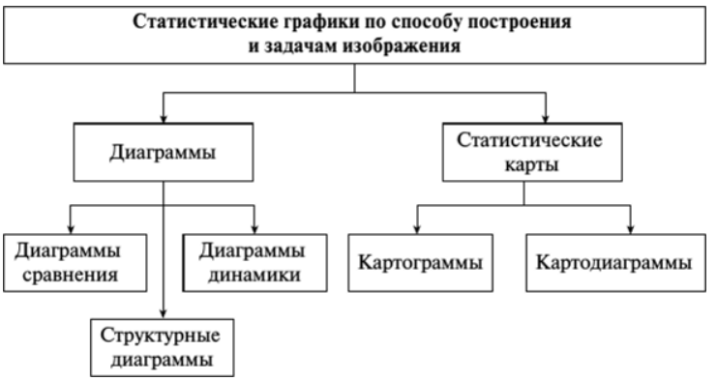
Классификация видов графиков по способу построения

Slide 18
ОТС: элементы статистического графика
Статистические графики представляют собой условные изображения числовых величин и их соотношений посредством линий, геометрических фигур, рисунков или географических карт-схем
Графический метод в статистике является продолжением и дополнением табличного метода.
Правильно построенный график делает статистическую информацию более выразительной, запоминающейся и удобно воспринимаемой, отчетливее проявляются тенденции развития изучаемого явления, лучше видны основные взаимосвязи.
Экспликация графика— это пояснение его содержания, включает в себя заголовок графика, объяснения масштабных шкал, пояснения отдельных элементов графического образа.
Заголовок графика в краткой и четкой форме поясняет основное содержание изображаемых данных; обязательно указание временных, пространственных характеристик, а также единиц измерения

Slide 19
Основные элементы графика
Поле графика – место, на котором он выполнен (листы бумаги, географические карты, план местности и т.п.)
Графический образ – это символические знаки, с помощью которых изображаются статистические данные (линии, точки, плоские геометрические фигуры)
Пространственные ориентиры определяют размещение графических образов на поле графика (координатная сетка или контурные линии)
Масштабные ориентиры статистического графика придают графическим образам количественную значимость.
Масштаб графика – это мера перевода численной величины в графическую.
Масштабной шкалой является линия, отдельные точки которой читаются (в соответствии с масштабом) как определенные числа

Slide 20
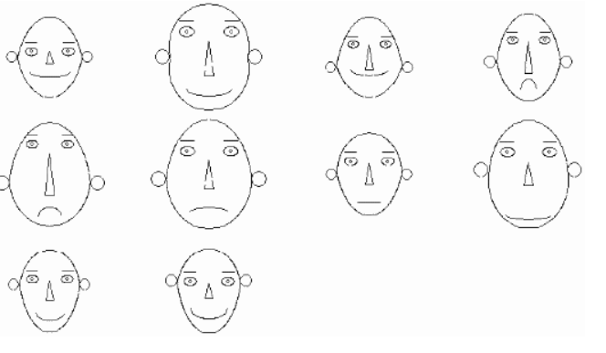
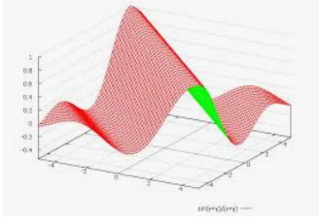
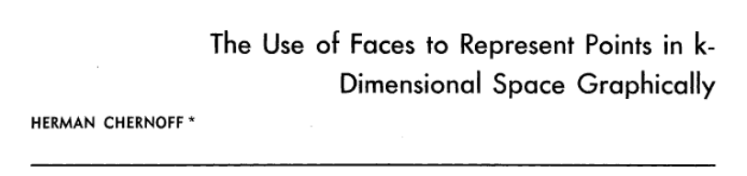
Многомерные графики (1)
Лица Чернова

Slide 21
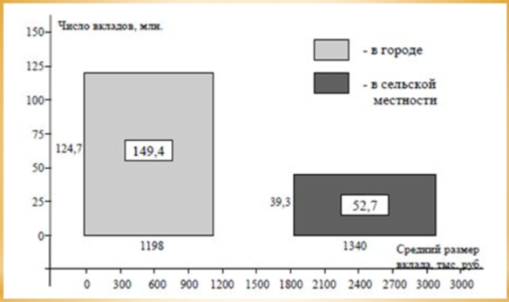
Многомерные графики (2 - Знак Варзара)

Slide 22
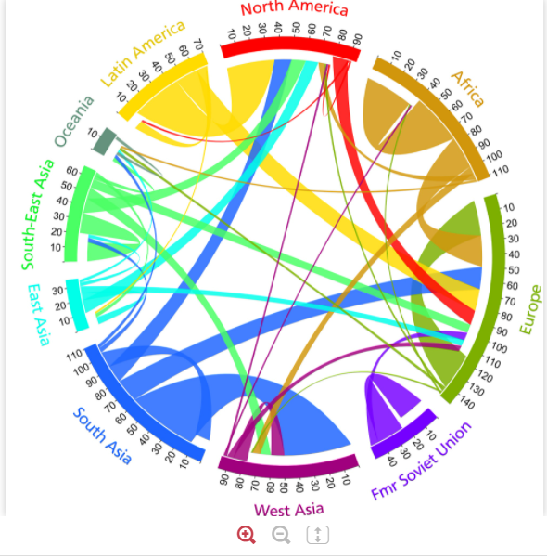
Многомерные графики (3 – круговые графики)
Circular plot of migration flows within and between world regions in 2005-10
https://figshare.com/articles/figure/Circular_plot_of_migration_flows_within_and_between_world_regions_in_2005_10/1093771/1

Slide 23
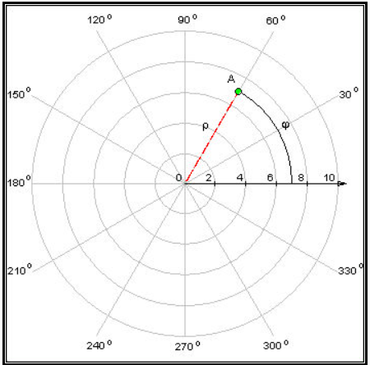
Полярная система координат — двумерная система координат, в которой каждая точка на плоскости определяется двумя числами — полярным углом и полярным радиусом

Slide 24
2.Теоретические основы курса визуализации статистических данных

Slide 25


Указания ЕЭК ООН “The greatest value of a picture is when it forces us to notice what we never expected to see” John Tukey
К числу новых светил в области анализа графических презентаций и
человеческого восприятия в настоящее время относятся Жак Бертен, Уильям
Кливленд, Ян-Эрик Кристьянсен, Веза Куусева, Ханс Рослинг, Эдвард Тафт и
Ховард Уэйнер. Несмотря на разработки этих современных ученых
фундаментальные характеристики статистических графиков продолжают
опираться на разработки Уильяма Плэйфэйра

Slide 26
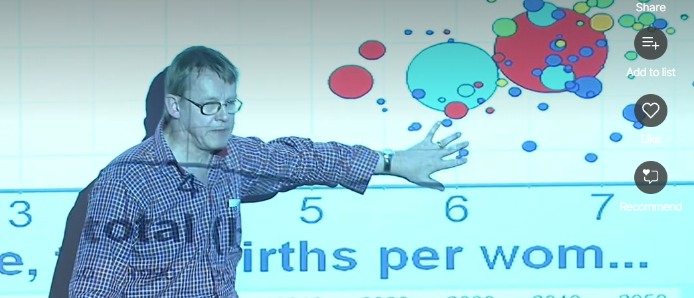

Ханс Гёста Рослинг (1948-2017, Швеция) — шведский врач, академик, профессор Каролинского института по вопросам международного здравоохранения, специалист по статистике и всемирно известный лектор
https://www.ted.com/talks/hans_rosling_new_insights_on_poverty?language=ru#t-65542
https://www.ted.com/talks/hans_rosling_the_best_stats_you_ve_ever_seen?language=ru

Slide 27
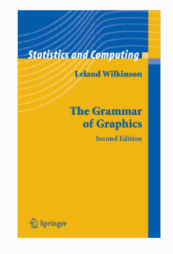


Литература по курсу

Slide 28
2.1. Визуализация данных с помощью ggplot2 2.1.1. Построение диаграммы рассеяния

Slide 29

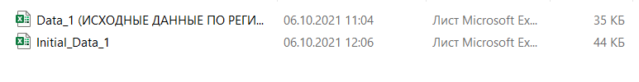
Создать папку: Ex_1, загрузить в нее файлы Excel с исходными данными
Сохранить в формате csv (разделители запятые)

Slide 30
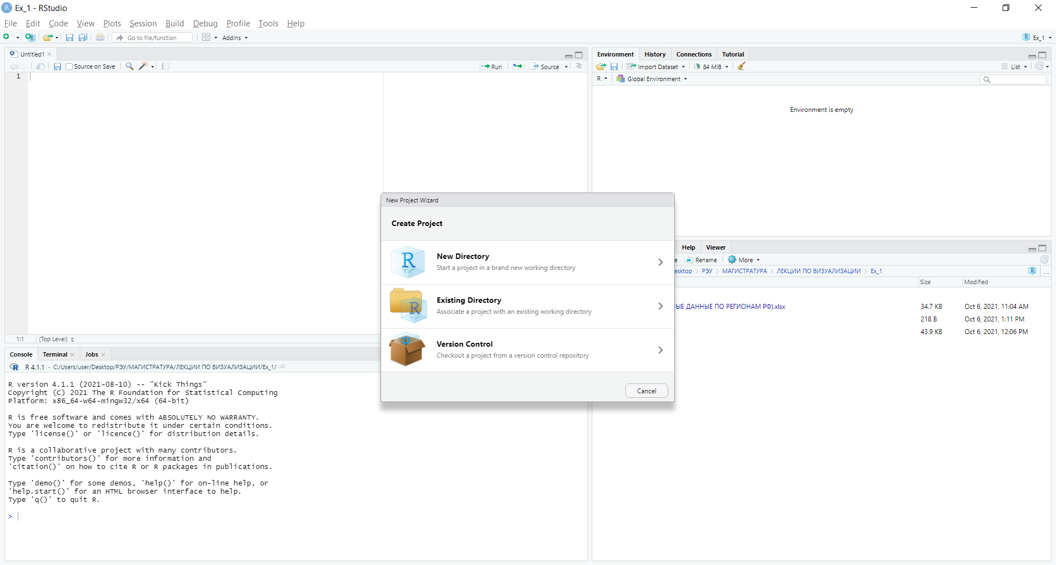
Создать в R новый проект в существующей папке с файлами данных (Excel, CSV)
File
New Project

Slide 31
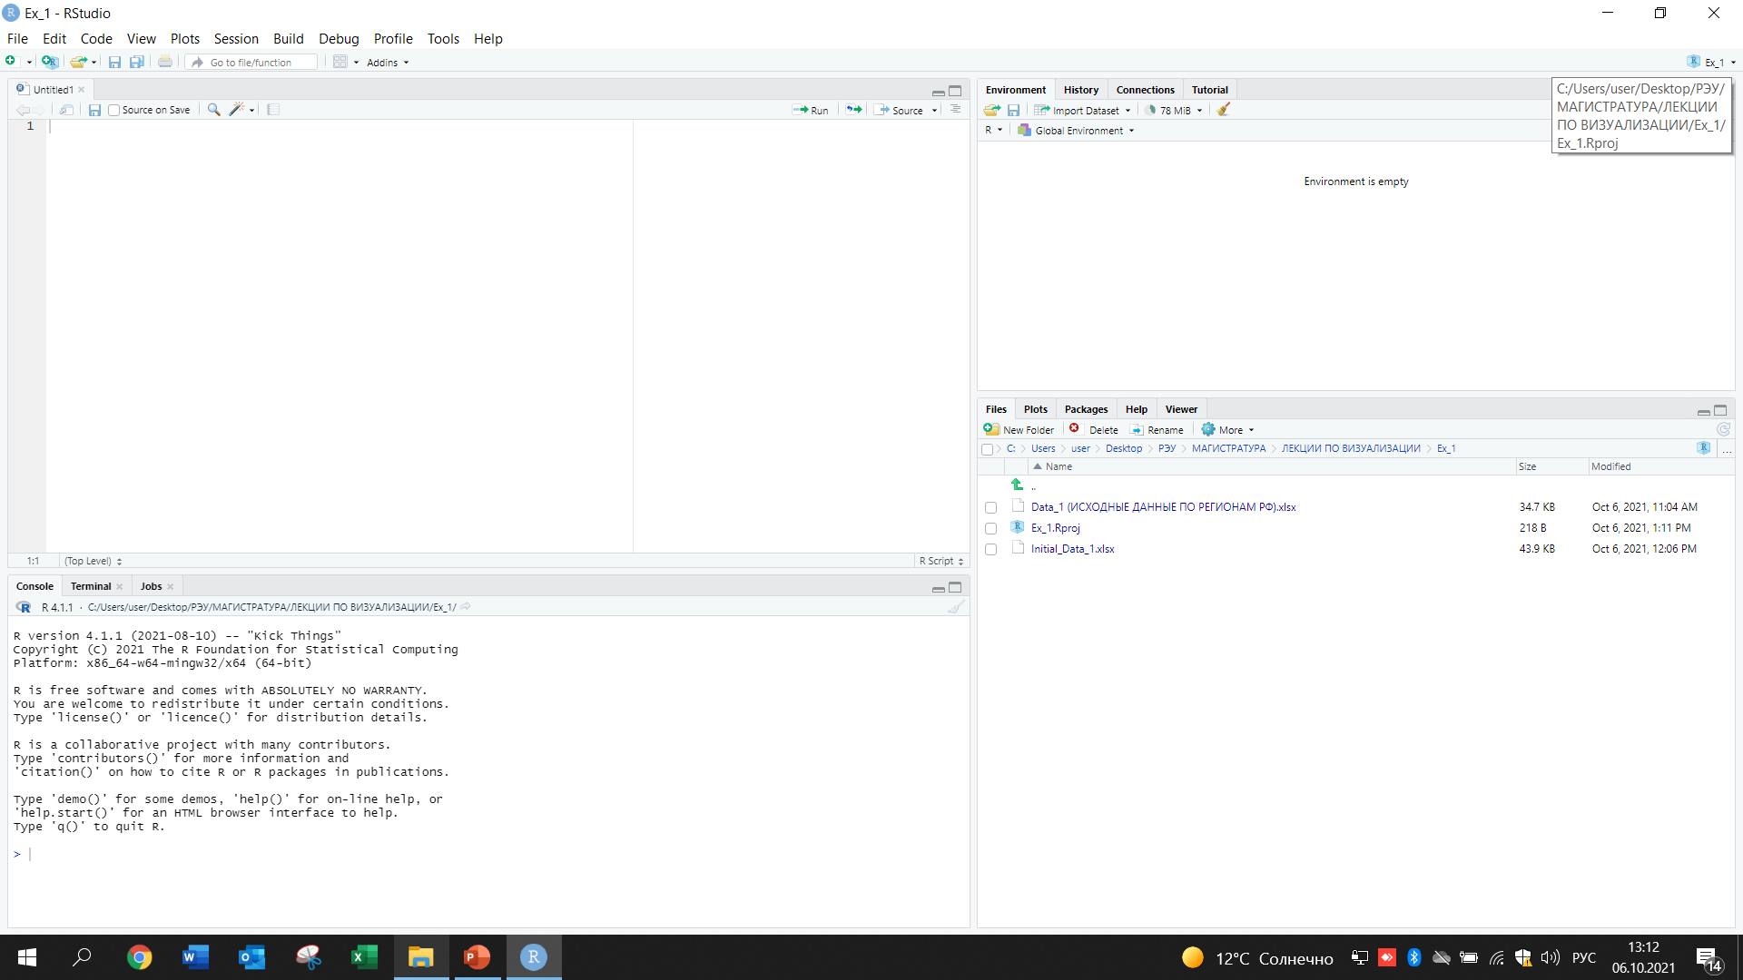
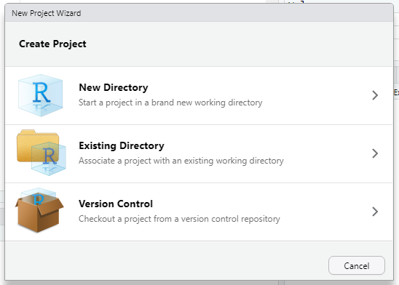
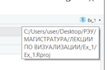
Создать проект Ex_1

Slide 32
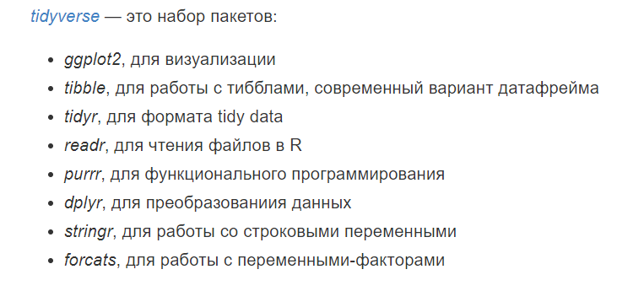

Загрузить метапакет tidyverse (загрузка и трансформация данных)

Slide 33
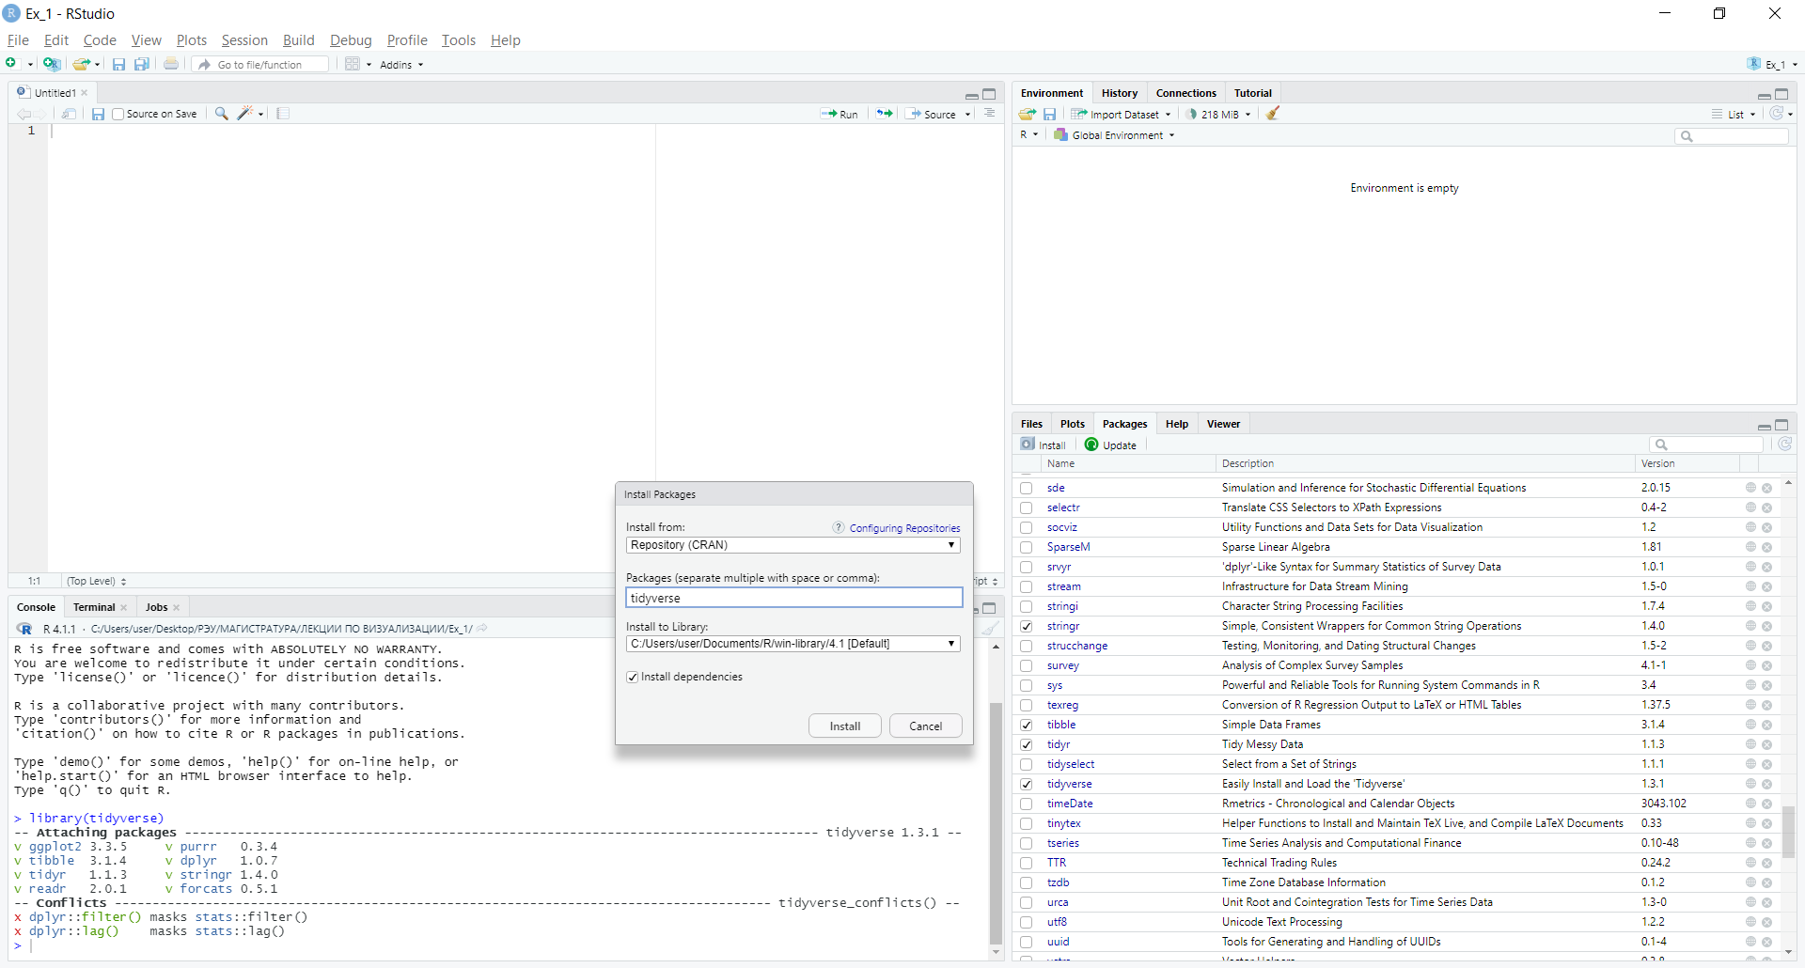
Инсталлировать пакет tidyverse (либо ggplot2)
Подключить библиотеку
> library(ggplot2)

Slide 34


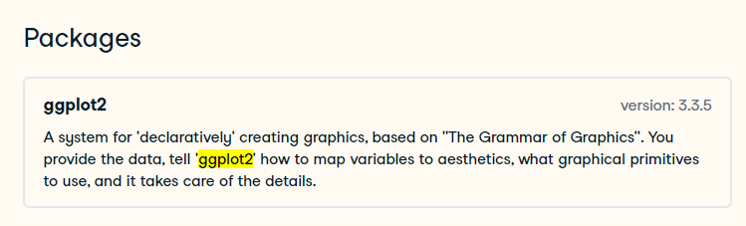
CRAN -

Slide 35
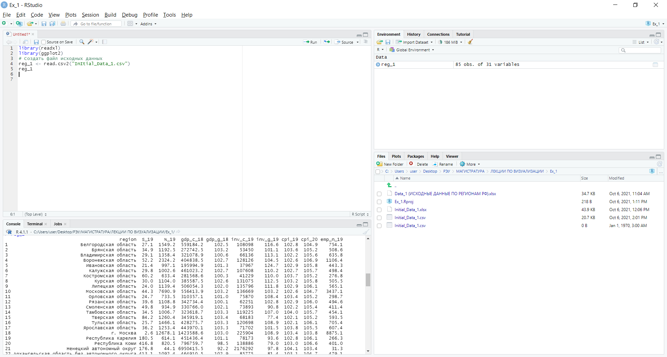
Создать файл исходных данных reg_1
> library(ggplot2)
# Создать файл исходных данных reg_1
> reg_1 <- read.csv2("InItial_Data_1.csv")
> reg_1
> View(reg_1)
85 наблюдений, 31 переменная

Slide 36
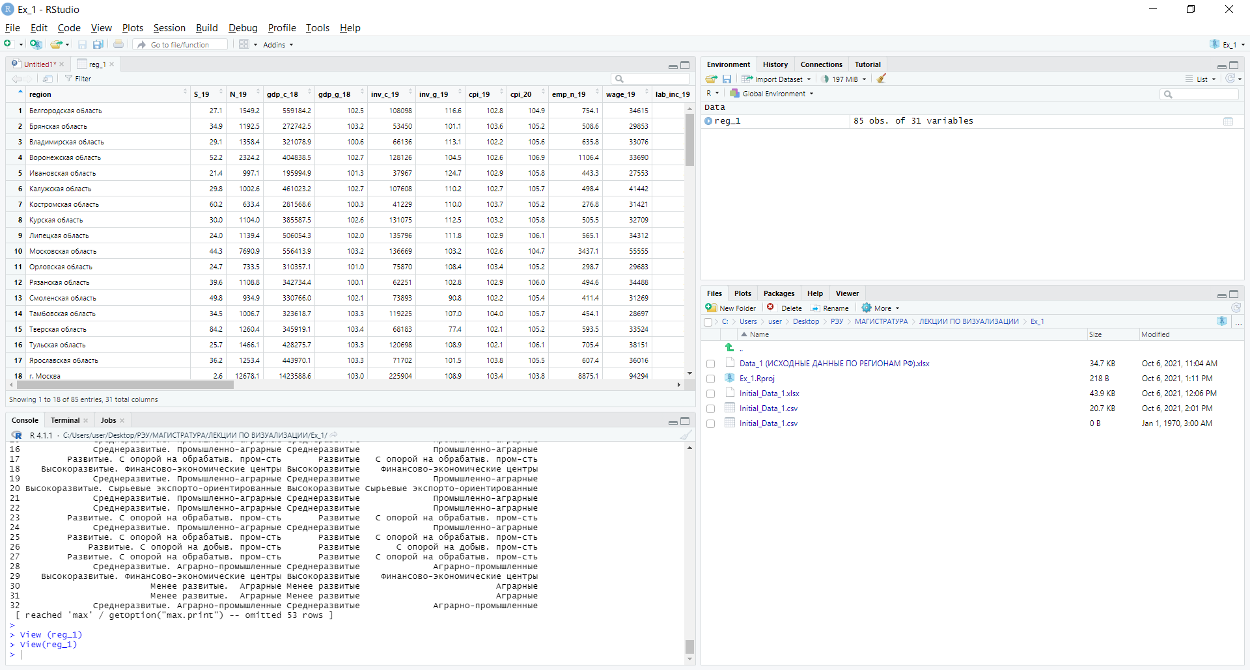
Обзор файла (функция View(reg_1)

Slide 37
# Создать систему координат
g <- ggplot(data = reg_1, mapping = aes(x = cpi_19, y = wage_19))
g
Аргумент data – набор данных для построения графика
Аргумент mapping - cписок эстетических сопоставлений. Если не указано иное, необходимо указать в каждом слое, добавленном к графику.

Slide 38
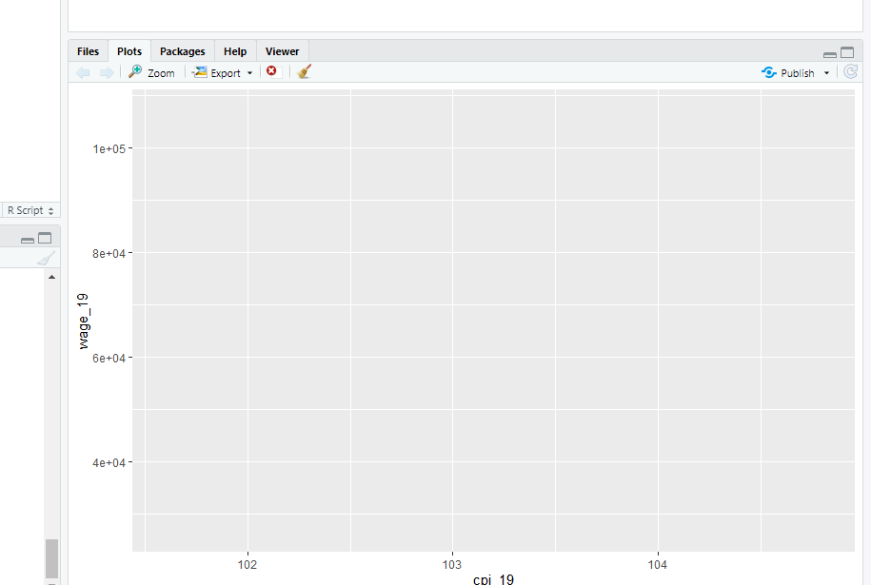
Результат 1.1

Slide 39
# Построить диаграмму рассеяния (точечную диаграмму)
> g <- ggplot(data = reg_1,
mapping = aes(x = wage_19,
y = expen_19))
> g+geom_point()

Slide 40
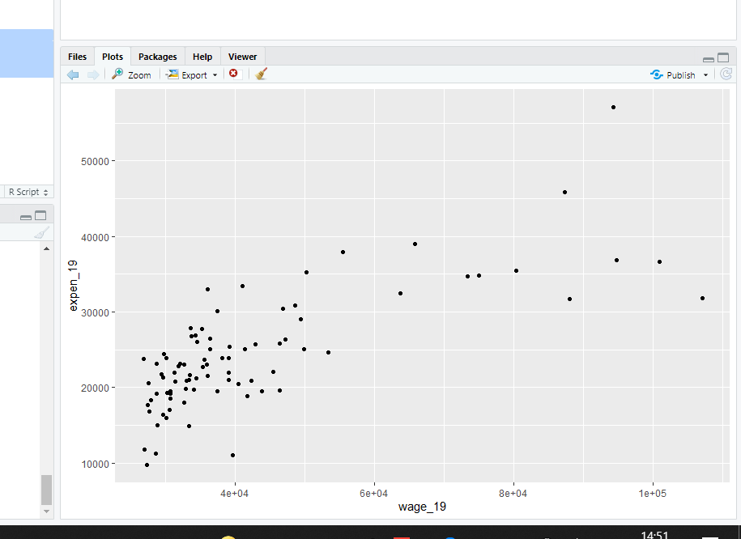
Результат 1.2 График зависимости среднедушевых расходов населения от уровня заработной платы в регионах РФ
Выводы?

Slide 41
# Построить диаграмму рассеяния с маркировкой по категориальной переменной: (а) выделение групп цветом
Функция aes () служит для сопоставления переменных с именем каждого атрибута, определяющего эстетические свойства визуализации этих переменных (от слова “aesthetic”). Сопоставление производится на каждом слое, поэтому нет необходимости при ее использовании ссылаться на исходный набор данных.
> g <- ggplot(data = reg_1,
mapping = aes(x = wage_19,
y = expen_19, color=tip_1))
> g+geom_point()

Slide 42
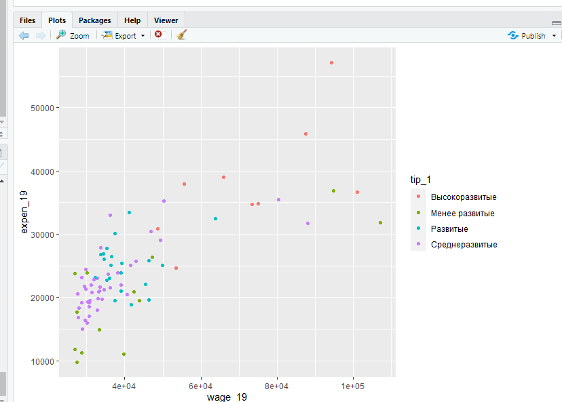
Результат 1.3

Slide 43
(б) выделение групп размером точек
> g <- ggplot(data = reg_1,
mapping = aes(x = wage_19,
y = expen_19, size=tip_1))
> g+geom_point()
1-й вариант
g+geom_point()
> g <- ggplot(data = reg_1,
mapping = aes(x = wage_19,
y = expen_19, size=gdp_c_18))
> g+geom_point()

Slide 44
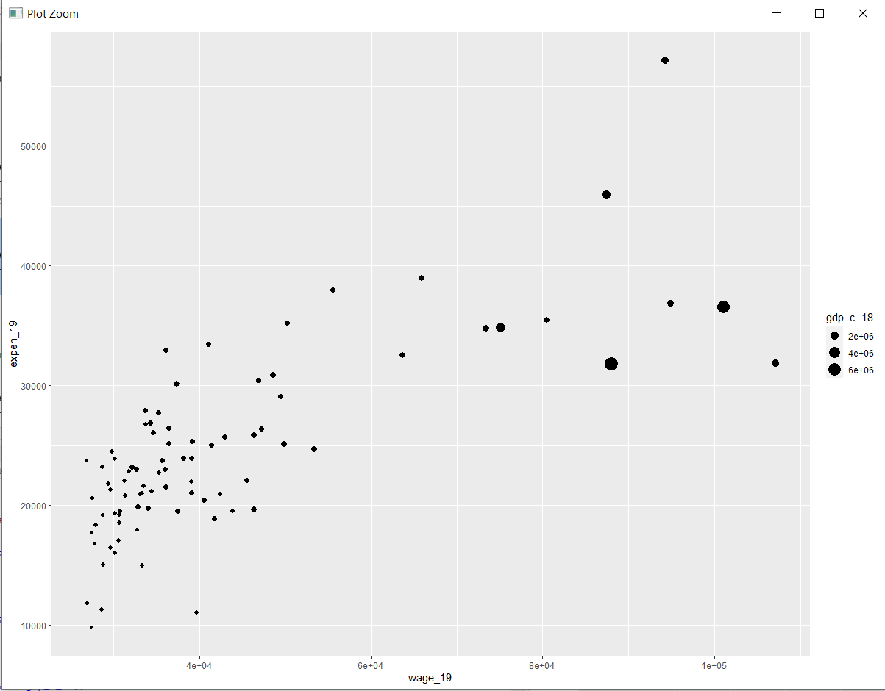
Результат 1.4

Slide 45
# Диаграмма рассеяния (цвет/ увеличение размера точек)
> g <- ggplot(data = reg_1,
mapping = aes(x = wage_19,
y = expen_19, color=tip_1))
> g+geom_point(size=5)

Slide 46
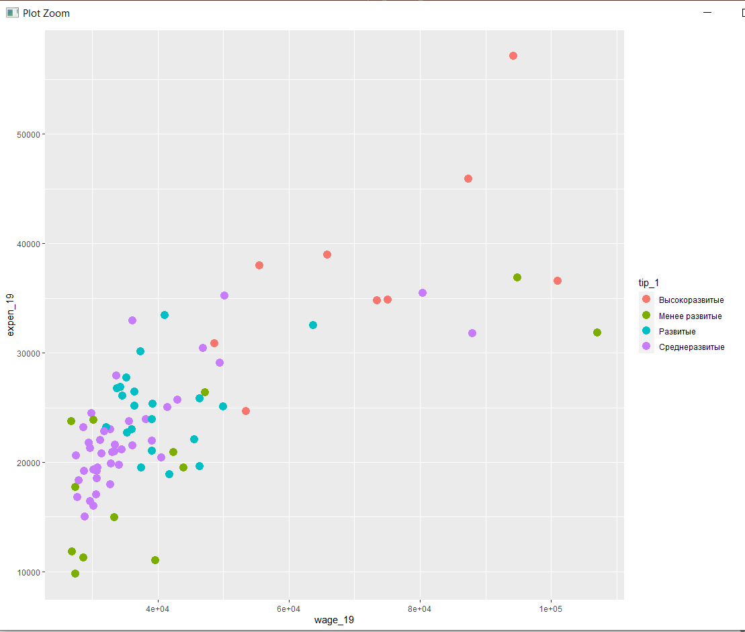
Результат 1.5 (!)
Сохраните в pdf,
cделайте выводы

Slide 47
Визуализация данных с помощью ggplot2 2.2.2. Сглаживание вариационных рядов

Slide 48
ll. Сглаживание
> g <- ggplot(data = reg_1,
mapping = aes(x = wage_19, y=expen_19))
> g + geom_smooth()

Slide 49
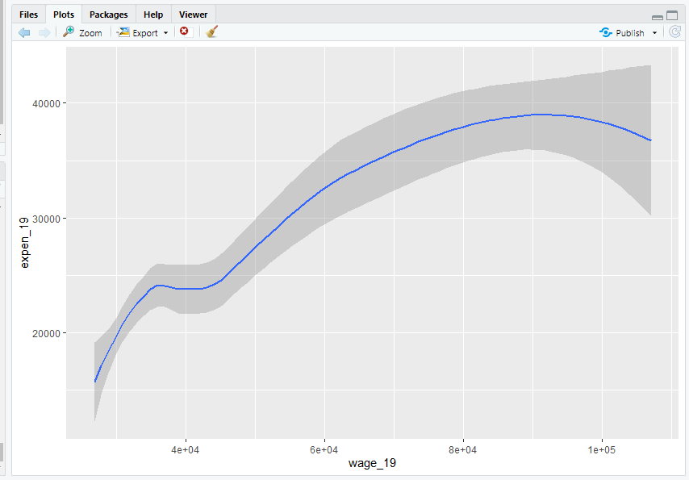
Результат 2.1
Сохранить в pdf

Slide 50
Сглаживание по группам единиц
> # Сглаживание для каждой группы регионов (по категориальной переменной typ_1)
> g <- ggplot(data = reg_1)+
geom_smooth(mapping = aes(x = wage_19, y=expen_19, linetype=tip_1))
> g

Slide 51
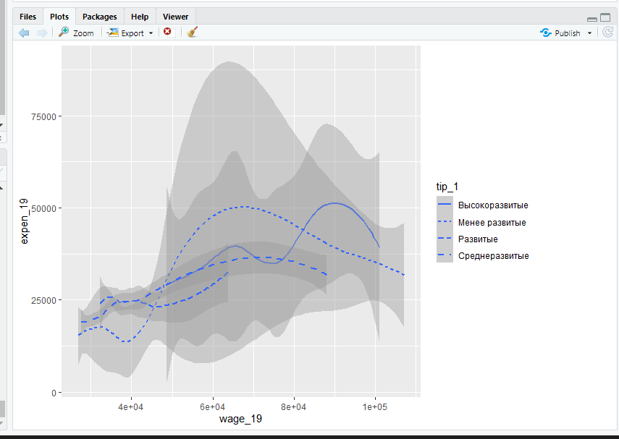

Результат 2.2

Slide 52
Удалить доверительный интервал, выделить линии по категориям цветом, увеличить размер линии
> g <- ggplot(data = reg_1)+
geom_smooth(mapping = aes(x = wage_19, y=expen_19, linetype=tip_1, color=tip_1), se=FALSE, size=2)
> g

Slide 53
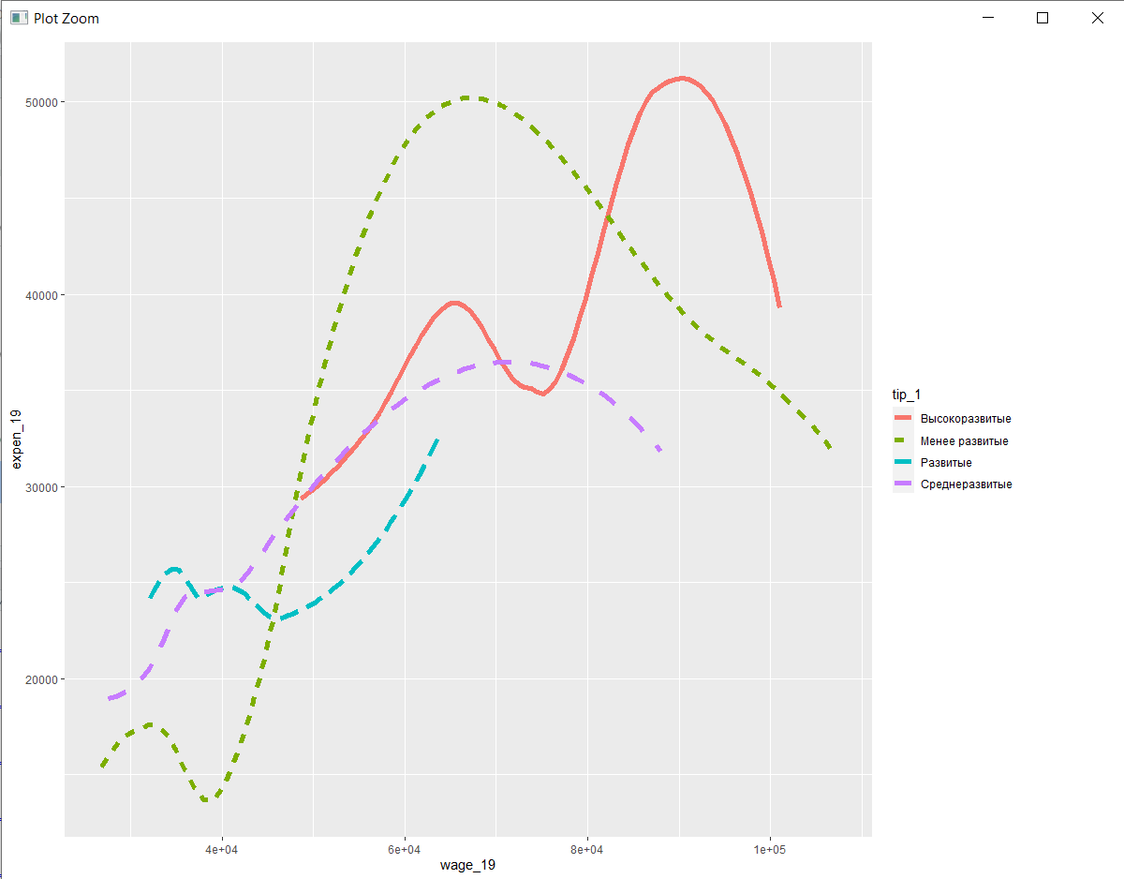
Результат 2.4 (зависимость среднедушевых расходов населения от уровня заработной платы по группам регионов, различных по уровню экономического развития)

Slide 54
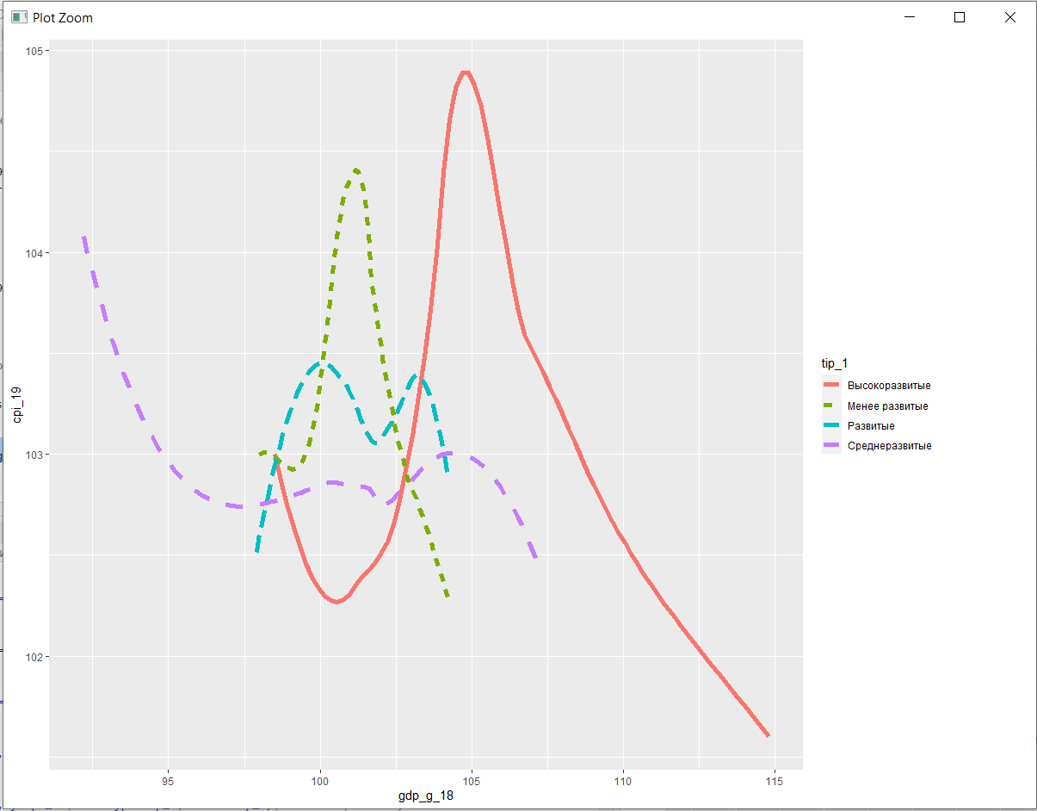
Результат 2.5 (зависимость уровня инфляции (ИПЦ) от темпов экономического роста (gdp_g_18) по группам регионов, различных по уровню экономического развития)
> g <- ggplot(data = reg_1)+
geom_smooth(mapping = aes(x = gdp_g_18, y=cpi_19, linetype=tip_1, color=tip_1), se=FALSE, size=2)
> g

Slide 55
Сглаживание метод “lm”. Зависимость среднедушевых расходов населения от уровня заработной платы
> g <- ggplot(data = reg_1,
mapping = aes(x = wage_19,
y=expen_19))
> g + geom_smooth(method = 'lm', col="purple")+geom_point()

Slide 56
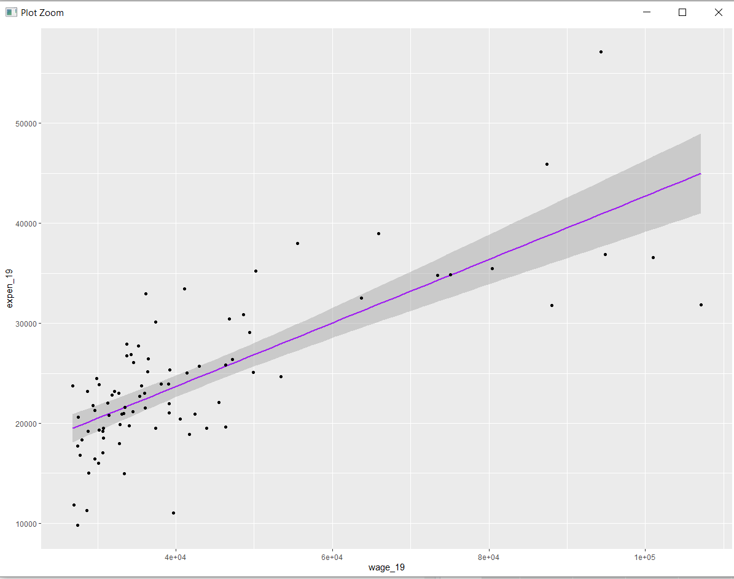
Результат 2.6 Линейная зависимость среднедушевых расходов населения от уровня заработной платы по регионам Российской Федерации (метод lm)

Slide 57
Сглаживание метод “gam”. Зависимость среднедушевых расходов населения от уровня заработной платы
> g <- ggplot(data = reg_1,
mapping = aes(x = wage_19,
y=expen_19))
> g + geom_smooth(method = 'gam', formula = y ~ s(x, bs = "cs", k = 4), col="purple")+geom_point()

Slide 58
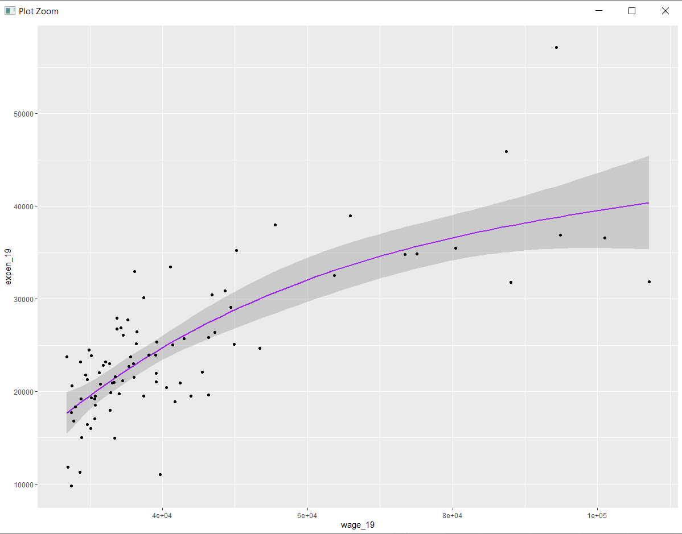
Результат 2.7 Зависимость среднедушевых расходов населения от уровня заработной платы по регионам Российской Федерации (метод gam)

Slide 59
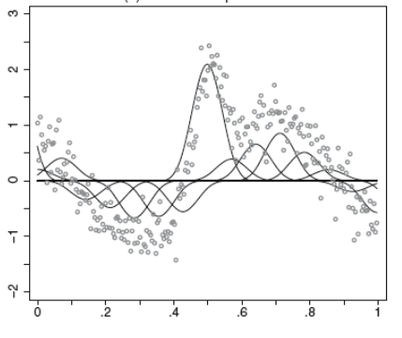
Метод gam
Generalized Additive Model (gam) - обобщенная аддитивная модель – зависимая переменная линейно зависит от неизвестных гладких функций некоторых переменных-предикторов
Ряд предикторной переменной в модели делится на несколько частей, а затем подгоняется гладкая (напр.,полиномиальная) функция к каждой части отдельно. Затем эти сглаженные значения используются для построения линейной регрессии. При этом основание подгонки - минимизация остатков.
Для построения модели зависимости y от x не требуется гипотеза линейной связи результативной переменной (y) и факторной (x) переменной (предиктора).
Источники:
https://russianblogs.com/article/9232898518/
https://stackoverflow.com/questions/66571093/how-to-plot-splines-of-a-generalized-additive-model
https://hmong.ru/wiki/Generalized_additive_model

Slide 60
Сглаживание метод “loess”. Зависимость среднедушевых расходов населения от уровня заработной платы
> g <- ggplot(data = reg_1,
mapping = aes(x = wage_19, y = expen_19,color="purple"))
> g + geom_point(color = "blue") +
geom_smooth(method = "loess")

Slide 61
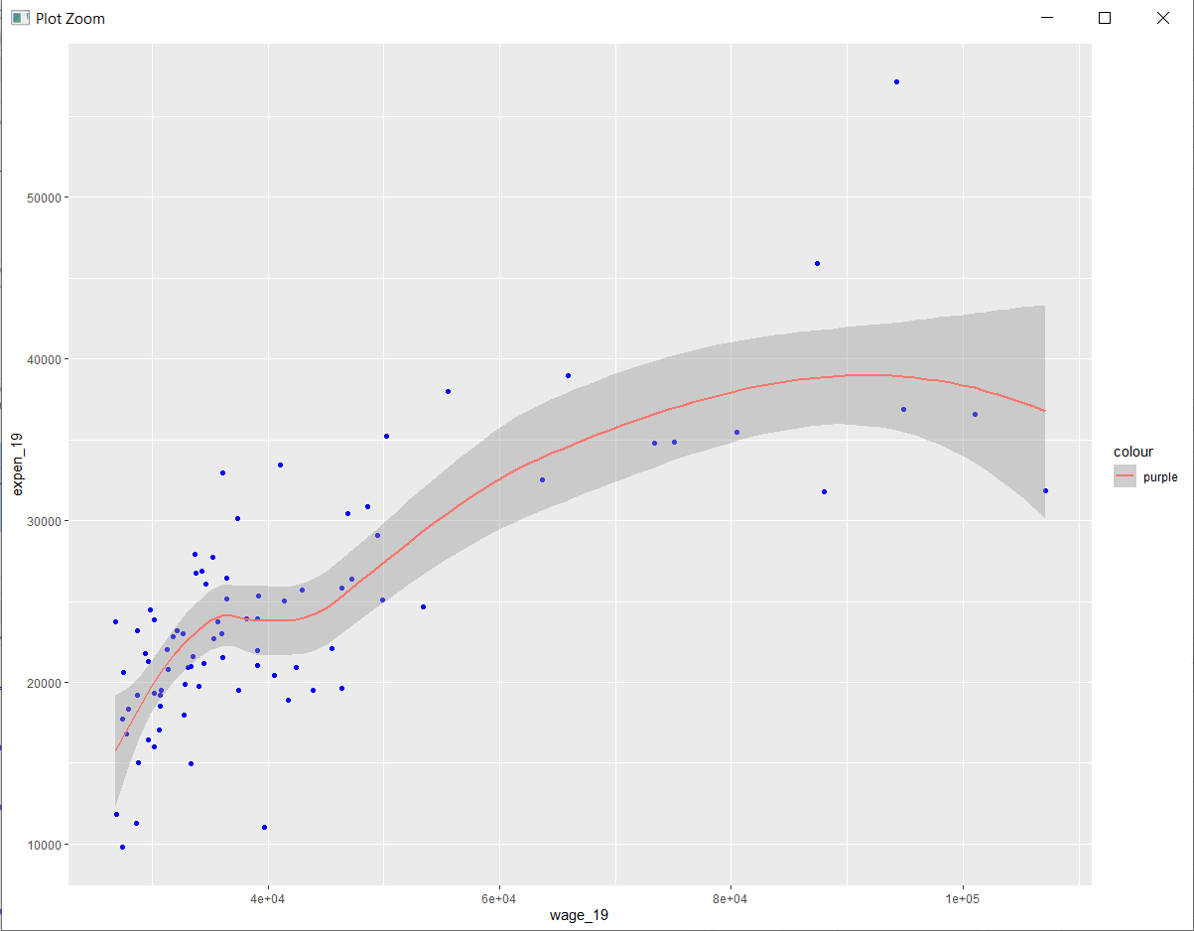

Результат 2.8 Зависимость среднедушевых расходов населения от уровня заработной платы по регионам Российской Федерации (метод loess)

Slide 62
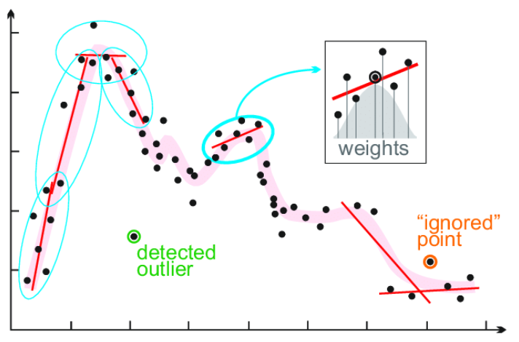
Метод loess (1)
LOESS (locally estimated scatterplot smoothing) - сглаживание локально оцененной диаграммы рассеяния. Cкользящая регрессия, является обобщением скользящего среднего и полиномиальной регрессии.
Переменная-предиктор может быть просто индексом от 1 до количества наблюдений при отсутствии независимых переменных. Если доступны другие независимые переменные, их также можно их использовать.
По мере изменения диапазона сглаживания изменяется и точность подобранной кривой. Критерий - минимум суммы квадратов ошибок (SSE).

Slide 63
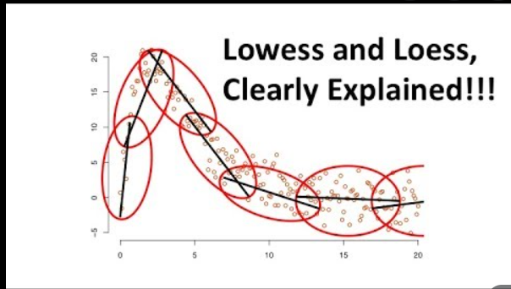

Метод loess (2)
https://www.youtube.com/watch?v=Vf7oJ6z2LCc
https://peltiertech.com/loess-smoothing-in-excel/

Slide 64
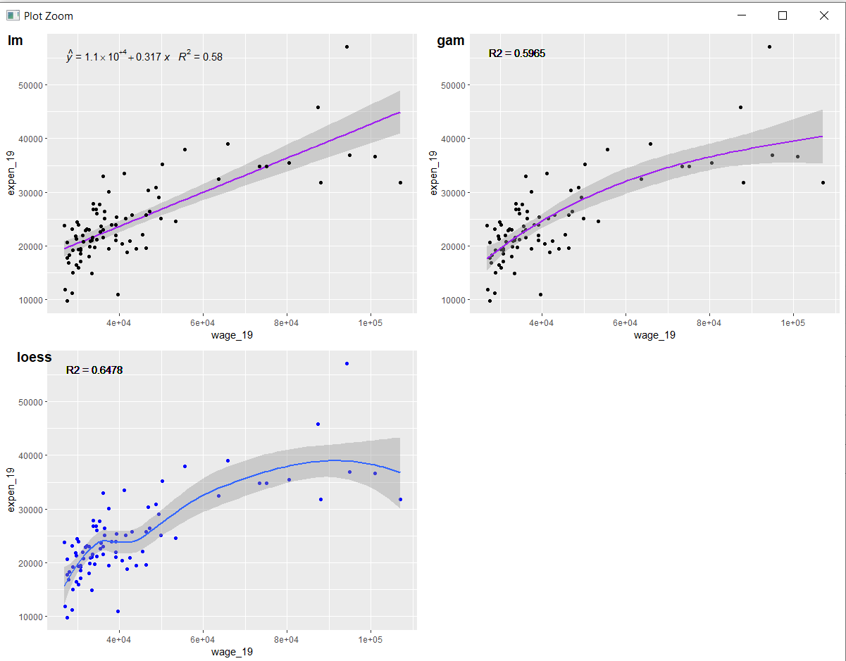
Сравнение результатов сглаживания

Slide 65
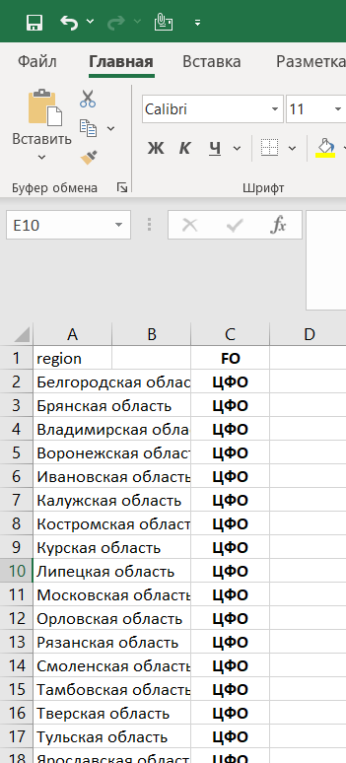
# Анализ зависимости по федеральным округам # Добавляем столбец "FO"
Создать в Excel файл FedOkr,
Сохранить CSV(разделители запятые)
reg_2
> reg_2 <- read.csv2("FedOkr.csv")
> reg_2
> View(reg_2)
> reg_1$FO<-reg_2$FO
> View(reg_1)
В reg_1 создается столбец FO и в него из столбца FO массива reg_2 заносятся данные

Slide 66
Сравниваем графики линейной зависимости по федеральным округам (переменная FO)
> g <- ggplot(data = reg_1,
mapping = aes(x = wage_19,
y = expen_19,
color = FO,
fill = FO))
> g + geom_point() +
geom_smooth(method = "lm") +
labs(x = "Среднемесячная начисленная заработная плата работников организаций, руб.",
y = "Среднедушевые денежные расходы, руб.",
title = "Зависимость среднедушевых денежных расходов от уровня заработной платы работников организаций",
subtitle = "По федеральным округам, 2019",
caption = "Источник: Росстат")

Slide 67
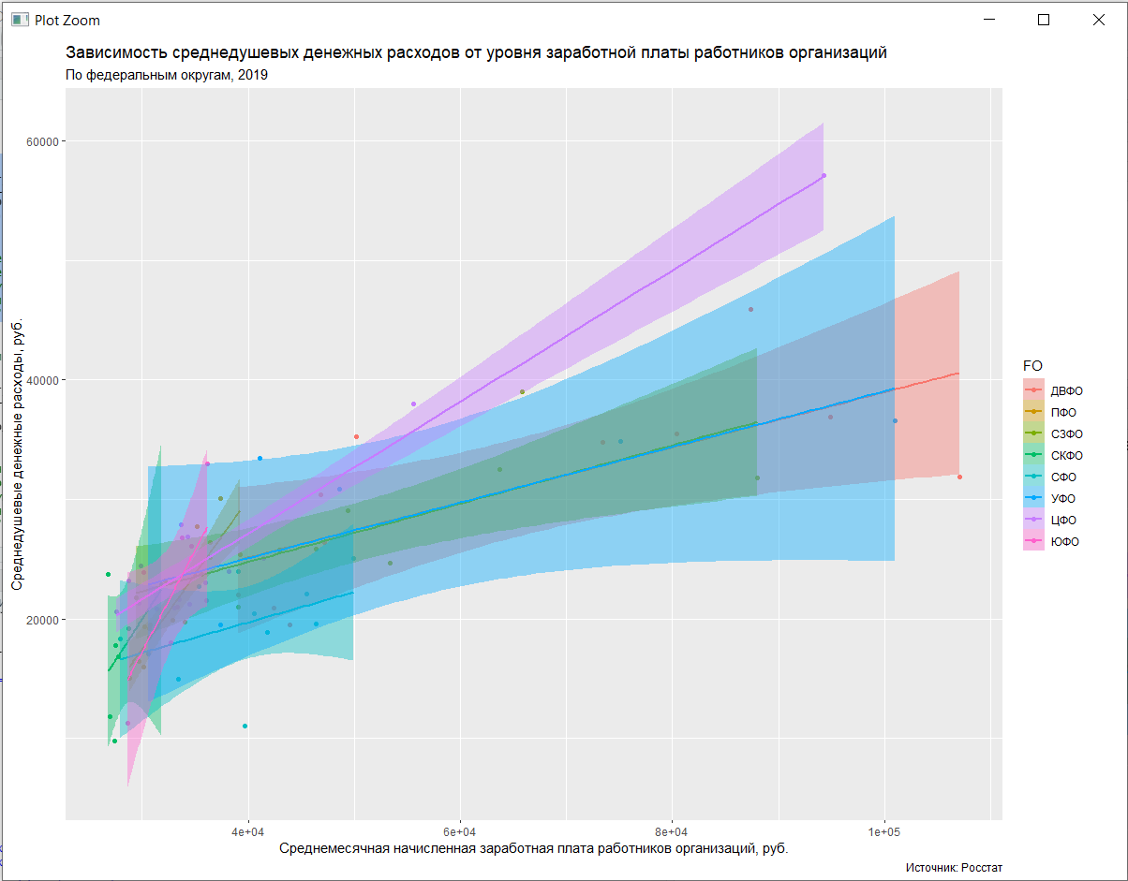

Результат 2.9 Зависимость среднедушевых денежных расходов населения от заработной платы работников организаций по федеральным округам РФ, 2019 г.

Slide 69
Сравниваем графики линейной зависимости по группам регионов РФ, различающихся по уровню экономического развития (переменная tip_1)
> g <- ggplot(data = reg_1,
mapping = aes(x = wage_19,
y = expen_19,
color = tip_1,
fill = tip_1))
> g + geom_point() +
geom_smooth(method = "lm") +
labs(x = "Среднемесячная начисленная заработная плата работников организаций, руб.",
y = "Среднедушевые денежные расходы, руб.",
title = "Зависимость среднедушевых денежных расходов от уровня заработной платы работников организаций",
subtitle = "По группам регионов с различным уровнем экономического развития, 2019",
caption = "Источник: Росстат")

Slide 70
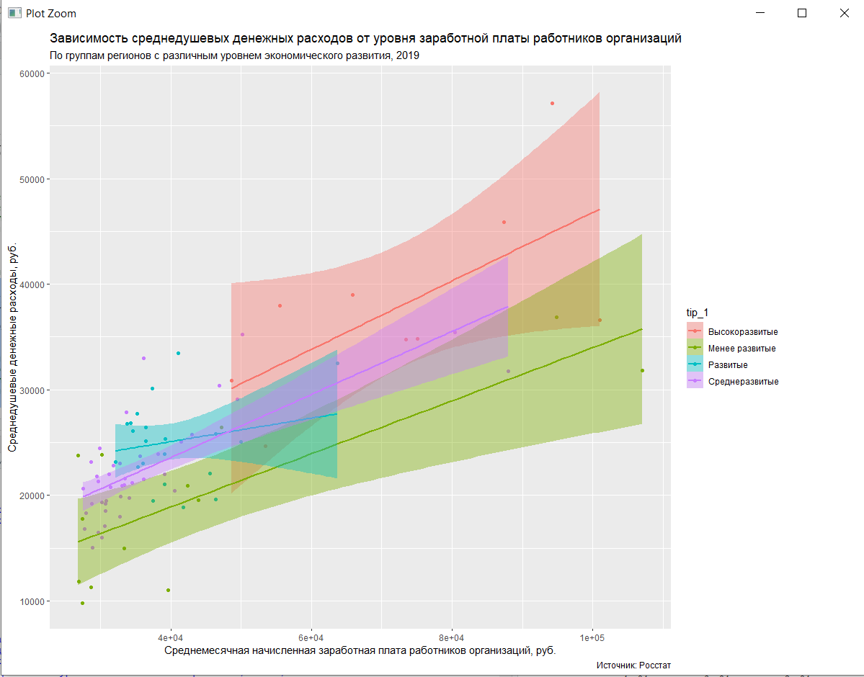
Результат 2.10 Зависимость среднедушевых денежных расходов населения от заработной платы работников организаций по группам регионам РФ, различающихся по уровню экономического развития, 2019 г.

Slide 71


Slide 72
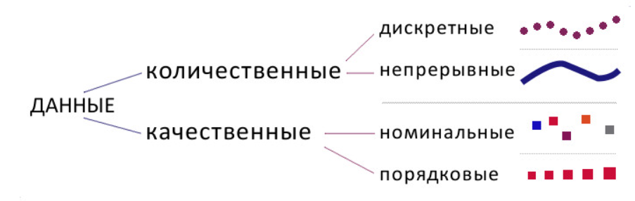
Типы данных
https://datstat.ru/tipyi-dannyih-v-statistike/

Slide 73
Задание №1 к семинару (использовать вариационные ряды)
На основе представленного (или собственного) информационного массива сформировать цель и задачи исследования, выбрать результативные и факторные показатели. Обязательно использовать категориальную (группировочную) переменную
Построить диаграммы рассеяния со сглаживанием по трем методам:
а) lm
б) loess
в) gam
Диаграммы построить для всего массива данных и по выделенным с помощью категориальной переменной группам.
Сделать выводы.
3. Подготовить презентацию и код (Word)

Slide 75
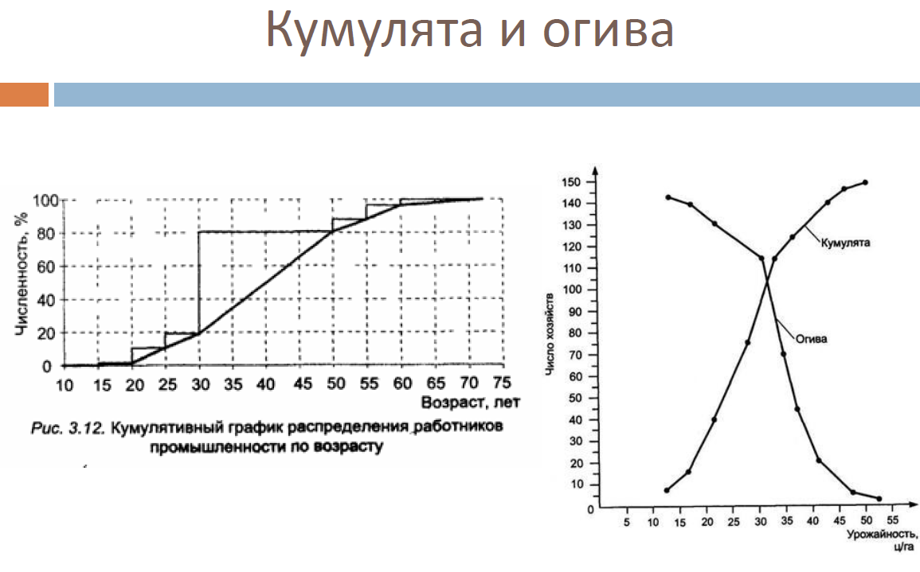
Огива строится аналогично кумуляте с той лишь разницей, что накопленные частоты помещают на оси абсцисс, а значения признака — на оси ординат.

Slide 76
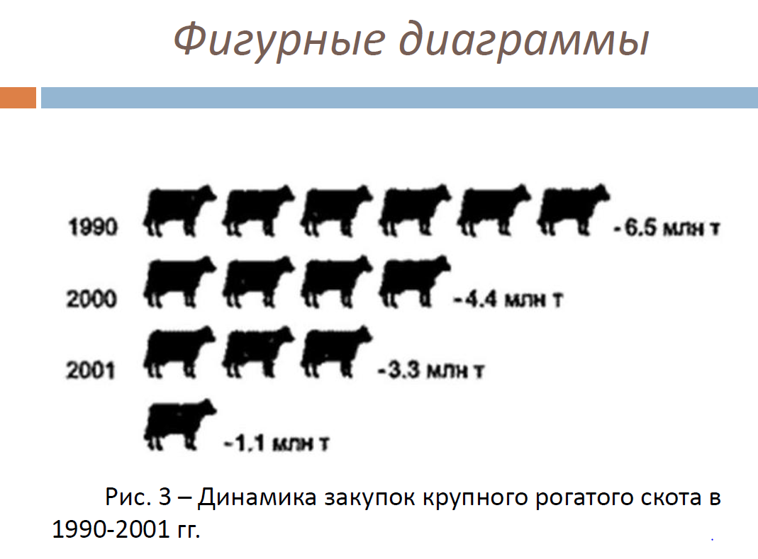

Slide 77


Slide 78


Slide 79


Slide 80


http://bintels.com/10-oshibok-v-ispolzovanii-sredstv-grafikov-i-diagramm/

Slide 81



Slide 82



Slide 83

Визуализация
включена в стадию "Распространение" Типовой модели статистического бизнес-
процесса, которая разрабатывается Руководящей группой по статистическим
метаданным ЕЭК ООН/Евростата/ОЭСР.
Эффективная презентация данных –
неотъемлемая часть процесса производства статистической информации и экспертно-аналитической деятельности на ее основе
https://statswiki.unece.org/display/GSBPM/GSBPM+v5.1

Slide 84

Модель GSBPM
подготовка компонентов продукта (пояснительные комментарии, таблицы, графики, карты, отчёты о качестве и т.д.)

Slide 85


Slide 86
Структура индивидуального проекта
Название
Цель
Задачи
Система показателей: результативные, факторные
Выполнение исследования с применением средств визуализации в R
Заключение
Для сдачи зачета загрузить презентацию по выполненному проекту в профиль студента на портале Ситуационного центра

